Slide 1
* Tiến hành kiểm tra – đánh giá:
- Trình diễn bài hát.
Trình bày bài Xúc xắc Xúc Xẻ với các hình Thức: 2 nhóm hát nối tiếp, hát kết hợp bộ gõ cơ thể

Slide 2
Ôn bài hát Gà Gáy kết hợp gõ đệm theo phách bằng nhạc cụ thanh phách và vận động phụ họa.

Slide 3
Ôn bà hát Cây Gia Đình kết hợp gõ đệm theo phách bằng nhạc cụ Trống con.

Slide 4
Ôn bài hát Cây Gia Đình kết hợp gõ đệm theo phách bằng nhạc cụ Trai-en-gô.

Slide 5
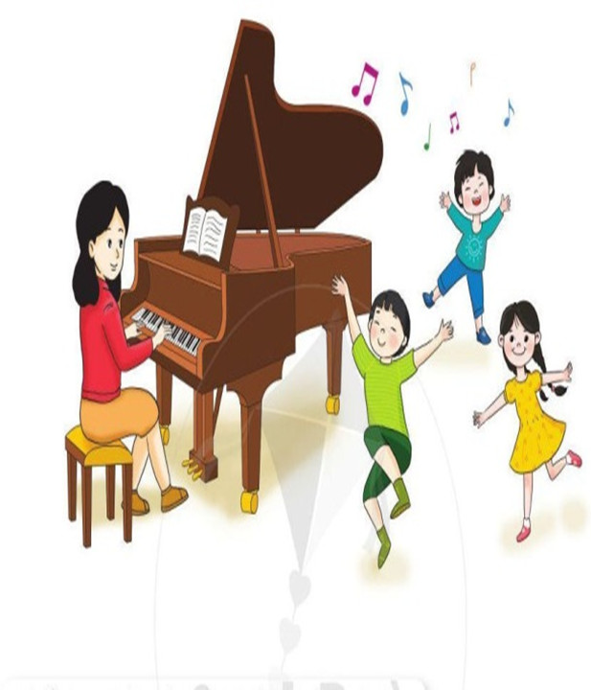
Ôn Đọc nhạc “Hát cùng Đô- Rê- Mi- Pha- Son”
Đọc nhạc với sắc thái To - nhỏ

Slide 6
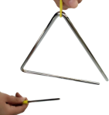
Đọc nhạc kết hợp gõ đệm theo phách:

Slide 7
Đọc nhạc kết hợp bộ gõ cơ thể:

Slide 8
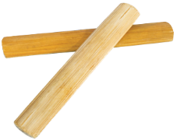
Nhìn tranh đoán tên nhạc cụ?

